Slide 1
전력 거래량 & 전력 거래금액
컴퓨터공학과 임유리

Slide 2
데이터 분석
데이터 분석
MLP 거래량 예측
MLP 거래금액 예측
LSTM 거래량 예측
LSTM 거래금액 예측

Slide 3
1. 데이터 분석

Slide 4
데이터 분석
배출권 거래
: 온실가스 감축 의무가 있는 국가에 배출 허용량을 부여한 후 국가간 배출 허용량의 거래를 허용하는 제도
전력 시장
: 한국전력 산하 6개의 발전 회사 + 민간 발전 기업
-> 한수원(한국 수력 원자력), 남동발전, 중부발전, 서부발전, 남부발전, 동서발전 등 6개 공기업과 400여개의 민간 발전 기업
PPA
: 전력 시장을 통하지 않고, 전력 판매자와 전기 사용자가 전력을 직거래하는 당사자 간의 계약 방식

Slide 5
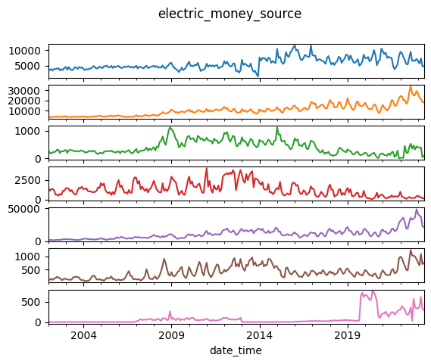
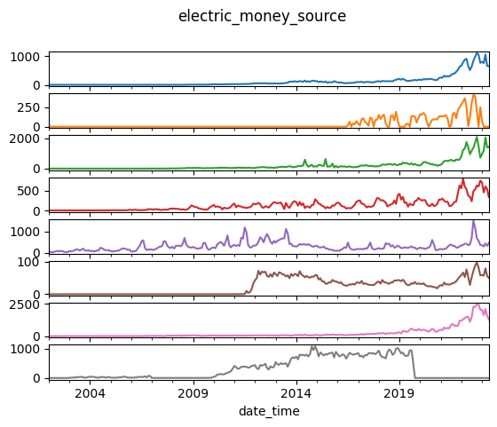
전력 거래금액 그래프(자원별)
연료전지
석탄가스화
태양
풍력
수력
해양
바이오
폐기물
원자력
유연탄
무연탄
유류
LNG
양수
etc
전반적으로 골고루 분포되는 것을 알 수 있음 / 최근으로 올수록 전력 거래금액이 늘어나는 추세를 보임

Slide 6
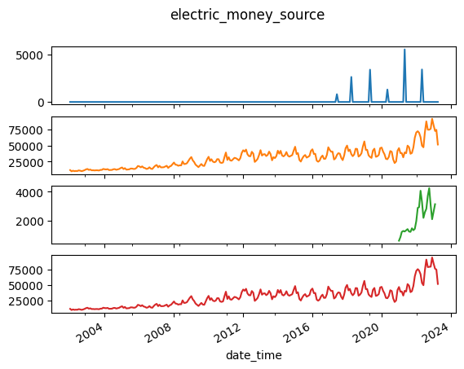
전력 거래금액 그래프(자원별)
배출권거래비용정산금
전력시장 계
PPA 계
전력시장 + PPA 계
최근으로 올수록 전력시장과 PPA 합계가 상승한 것을 알 수 있음

Slide 7
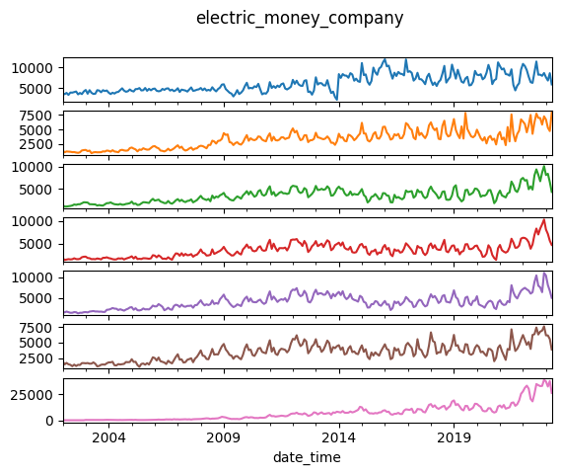
전력 거래금액 그래프(회사별)
한수원
남동지사
중부지사
서부지사
남부지사
동서지사
etc
전반적으로 비슷하게 증가하는 것을 알 수 있음 / 최근으로 올수록 전력 거래금액이 늘어나는 추세를 보임

Slide 8
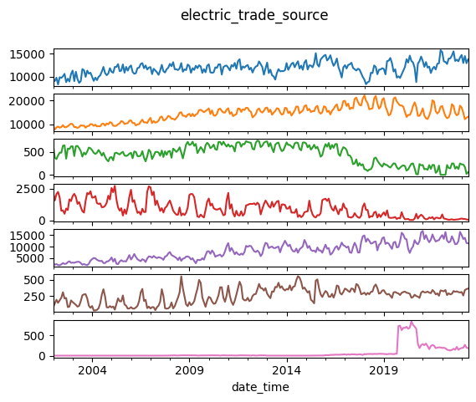
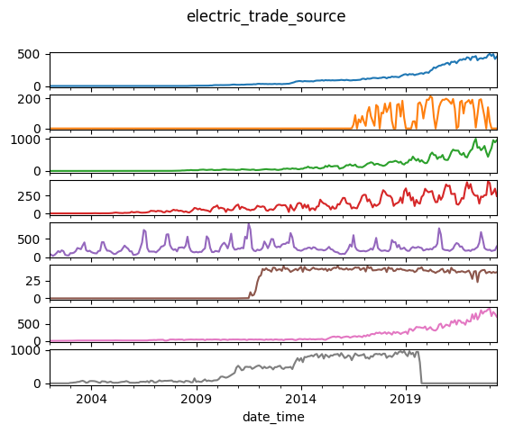
전력 거래량 그래프(자원별)
원자력
유연탄
무연탄
유류
LNG
양수
etc
연료전지
석탄가스화
태양
풍력
수력
해양
바이오
폐기물
왼쪽의 자원들이 전반적으로 많이 거래된다는 것을 알 수 있음 / 최근으로 올수록 전력 거래량이 상승하는 추세라는 것을 알 수 있음/
신재생 자원도 최근으로 올수록 전반적으로 거래가 늘어나는 추세라는 것을 알 수 있음

Slide 9
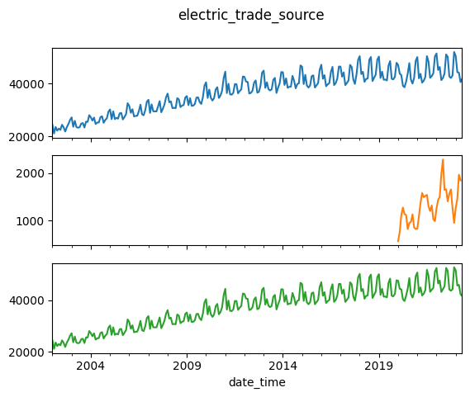
전력 거래량 그래프(자원별)
전력시장 계
PPA 계
전력시장 + PPA 계
최근으로 올수록 전력 거래량이 상승하는 추세라는 것을 알 수 있음

Slide 10
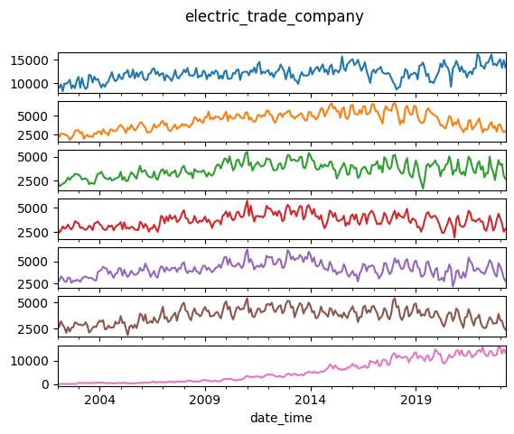
전력 거래량 그래프(회사별)
한수원
남동지사
중부지사
서부지사
남부지사
동서지사
etc
전반적으로 모든 지사에서 비슷하게 전력 거래가 되고 있다는 것을 알 수 있음

Slide 11
평균 전력 거래금액 그래프(자원별)
전력시장 + PPA 계
전력시장 계
PPA_계
전력시장 + PPA 계 평균
전력 시장 계가 지속적으로 상승해 최근으로 올수록 평균을 넘었다는 것을 알 수 있음

Slide 12
평균 전력 거래금액 그래프(회사별)
전력시장 + PPA 계
전력시장 계
PPA_계
전력시장 + PPA 계 평균
전력 시장 계가 지속적으로 상승해 최근으로 올수록 평균을 넘었다는 것을 알 수 있음

Slide 13
평균 전력 거래금액 그래프(회사별)
한수원
남동지사
중부지사
서부지사
남부지사
동서지사
etc
전력시장 + PPA 계 평균
평균적으로 한수원 금액이 높은 것을 알 수 있고, 나머지는 비슷하며, 최근으로 올수록 ETC의 거래 금액이 급격히 늘어난 것을 알 수 있음

Slide 14
전력 거래량 그래프(자원별)
전력시장 + PPA 계
전력시장 계
PPA_계
전력시장 + PPA 계 평균
전력 시장 계가 지속적으로 상승해 최근으로 올수록 평균을 넘었다는 것을 알 수 있음

Slide 15
전력 거래량 그래프(회사별)
전력시장 + PPA 계
전력시장 계
PPA_계
전력시장 + PPA 계 평균
전력 시장 계가 지속적으로 상승해 최근으로 올수록 평균을 넘었다는 것을 알 수 있음

Slide 16
전력 거래량 그래프(회사별)
한수원
남동지사
중부지사
서부지사
남부지사
동서지사
etc
전력시장 + PPA 계
한수원, etc가 거래량이 가장 많고, 나머지는 비슷한 수준의 거래량을 가지고 있다는 것을 알 수 있음

Slide 17
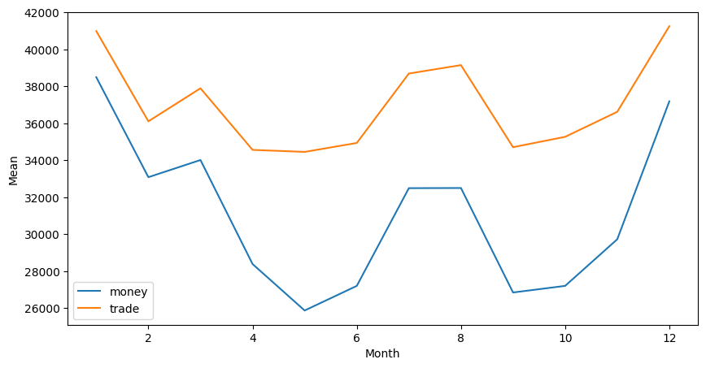
평균 거래량 & 평균 거래금액 그래프
평균 전력 거래량과 평균 전력 거래 금액은 비슷하게 움직인다는 상관관계를 알 수 있음

Slide 18
2. MLP 거래량 예측
회사별 거래량을 가지고, 회사별 거래량 예측
Dense 10
Dense 10
Dense 8
Dense 1

Slide 19
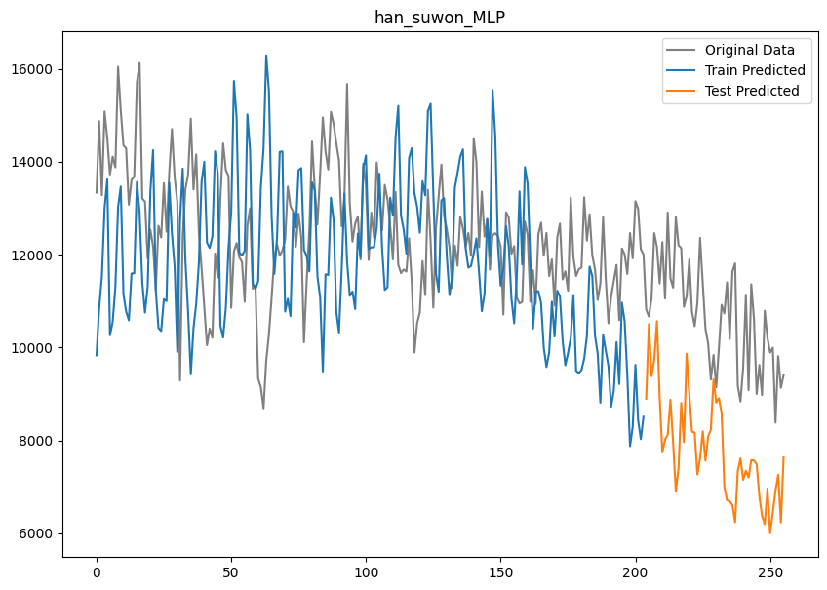
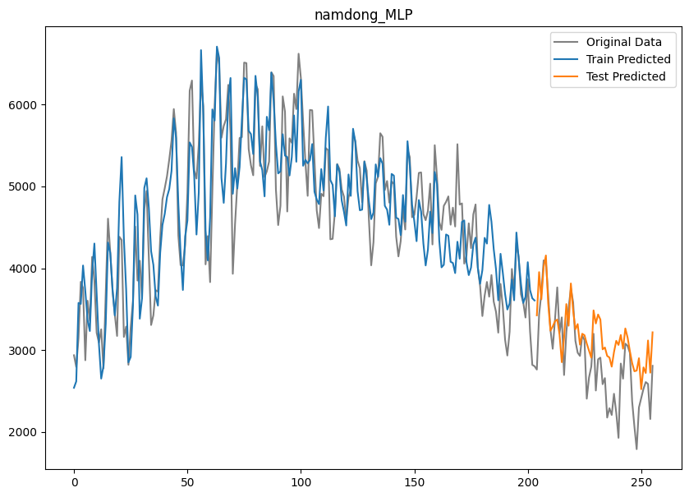
한수원 & 남동발전 전력 거래량 예측
Train RMSE Score : 2214.99
Test RMSE Score : 3139.68
Train RMSE Score : 435.59
Test RMSE Score : 453.93

Slide 20
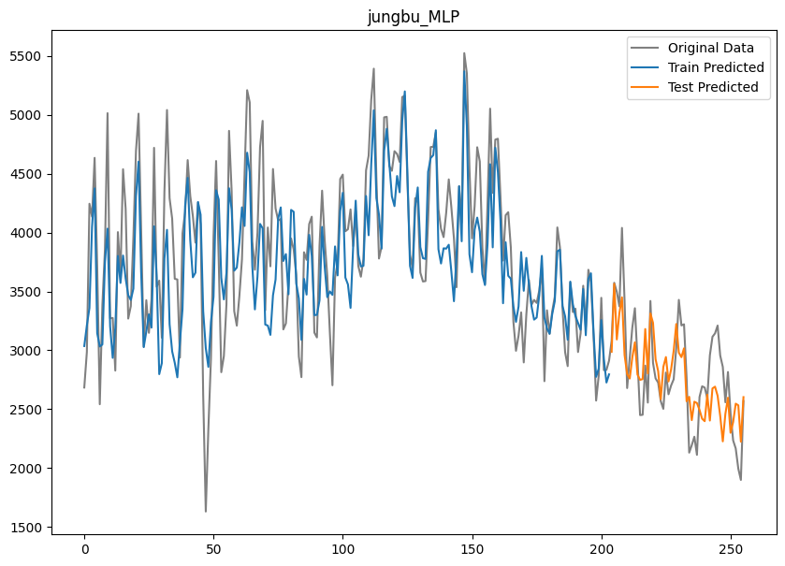
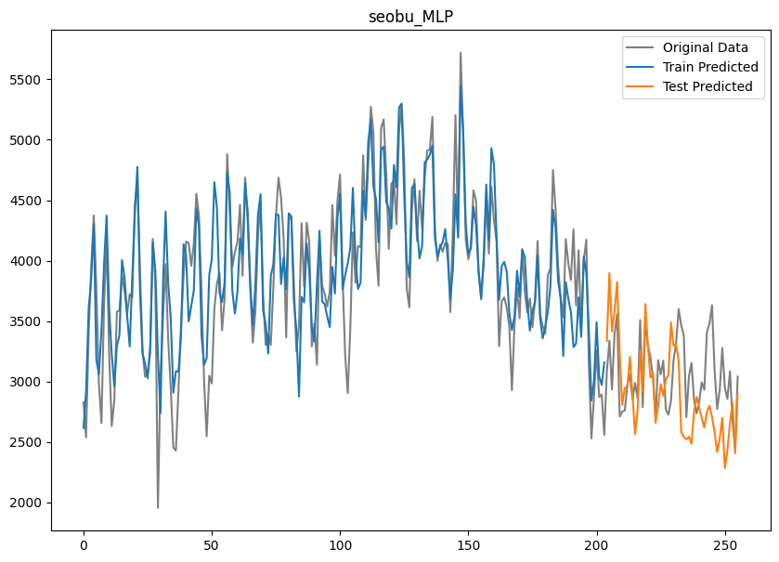
중부발전 & 서부발전 전력 거래량 예측
Train RMSE Score : 406.99
Test RMSE Score : 315.13
Train RMSE Score : 334.98
Test RMSE Score : 399.52

Slide 21
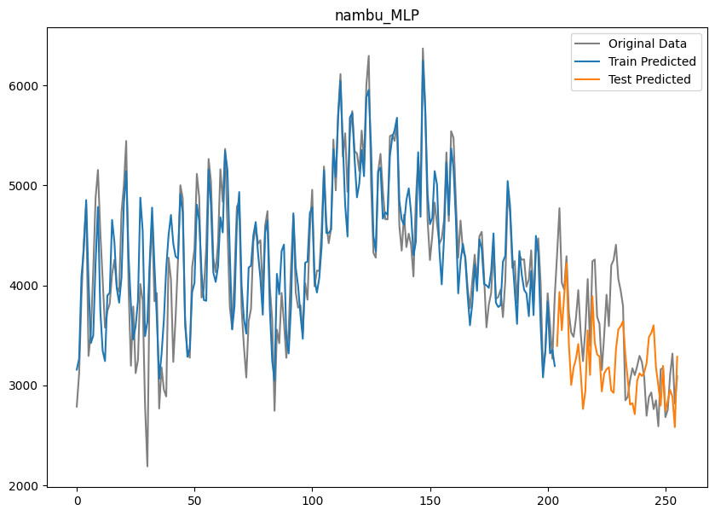
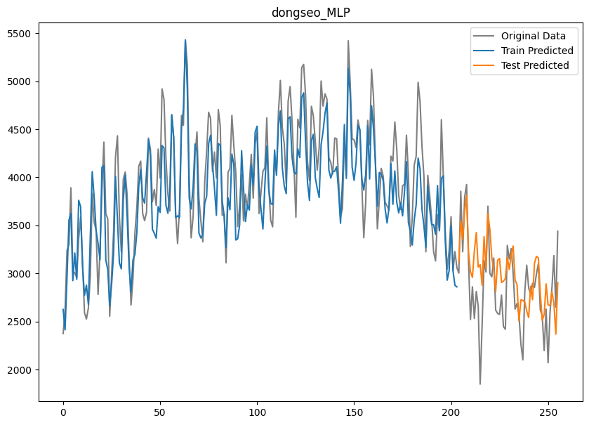
남부발전 & 동서발전 전력 거래량 예측
Train RMSE Score : 347.59
Test RMSE Score : 512.86
Train RMSE Score : 298.39
Test RMSE Score : 373.36

Slide 22
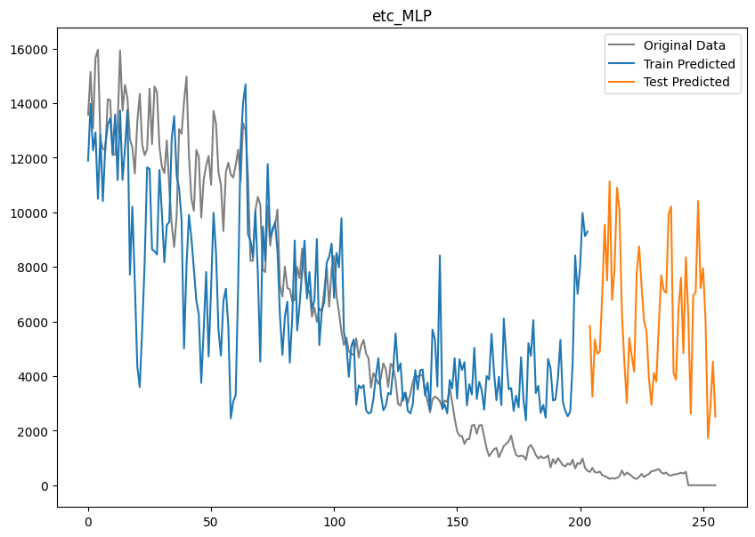
기타 전력 거래량 예측
Train RMSE Score : 3312.31
Test RMSE Score : 6344.19

Slide 23
3. MLP 거래금액 예측
회사별 거래금액을 가지고, 회사별 거래금액 예측
Dense 10
Dense 10
Dense 8
Dense 1

Slide 24
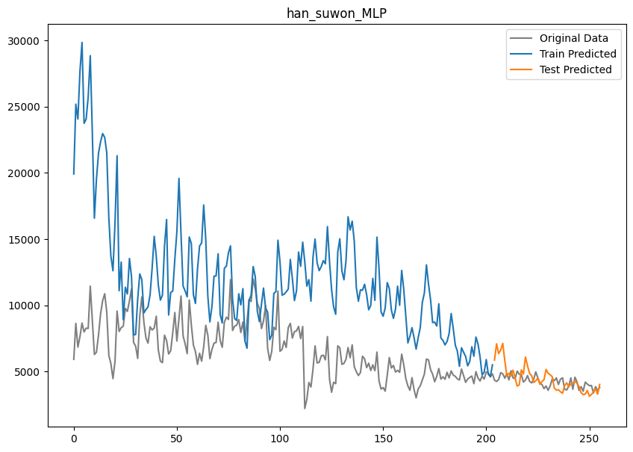
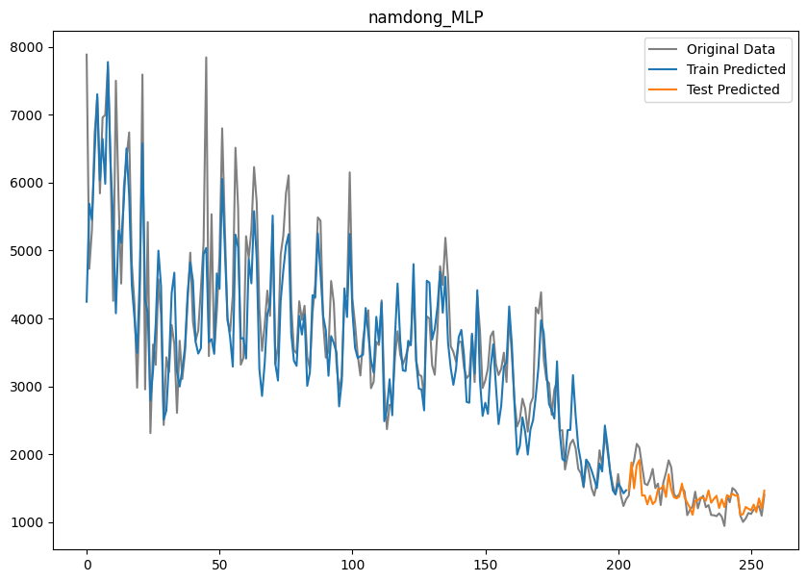
한수원 & 남동발전 전력 거래금액 예측
Train RMSE Score : 6662.35
Test RMSE Score : 917.80
Train RMSE Score : 637.91
Test RMSE Score : 192.11

Slide 25
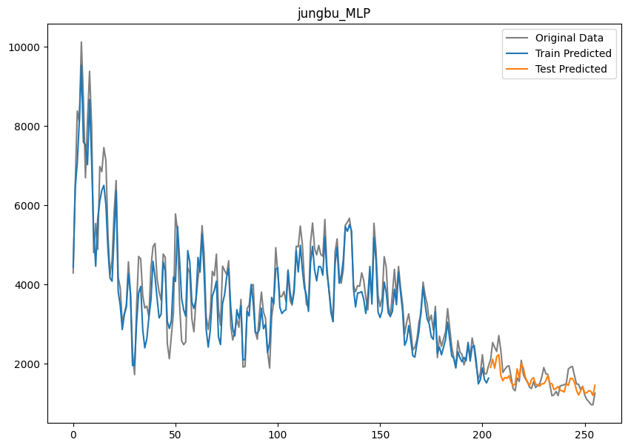
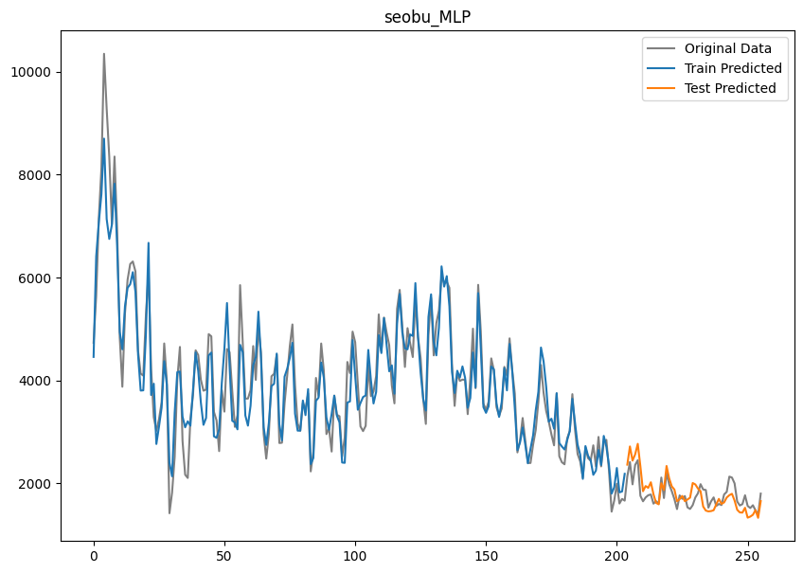
중부발전 & 서부발전 전력 거래량 예측
Train RMSE Score : 469.07
Test RMSE Score : 234.80
Train RMSE Score : 422.28
Test RMSE Score : 221.90

Slide 26
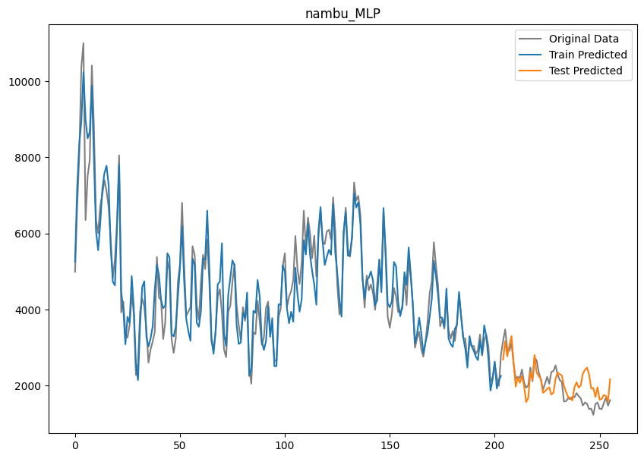
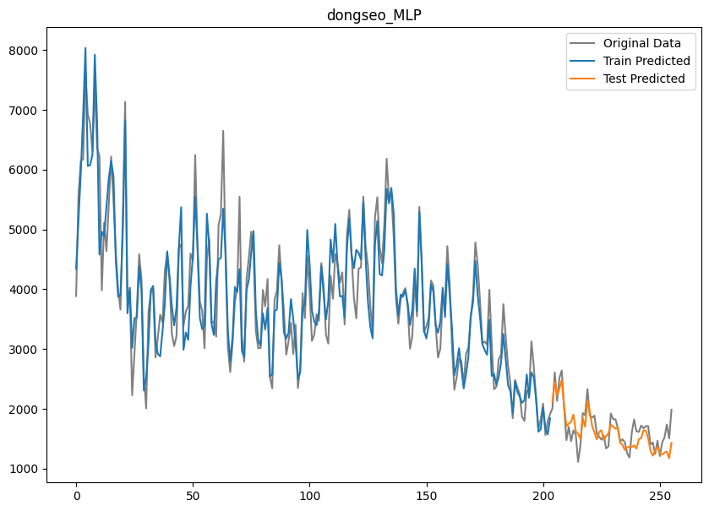
남부발전 & 동서발전 전력 거래금액 예측
Train RMSE Score : 482.44
Test RMSE Score : 369.52
Train RMSE Score : 390.94
Test RMSE Score : 208.79

Slide 27
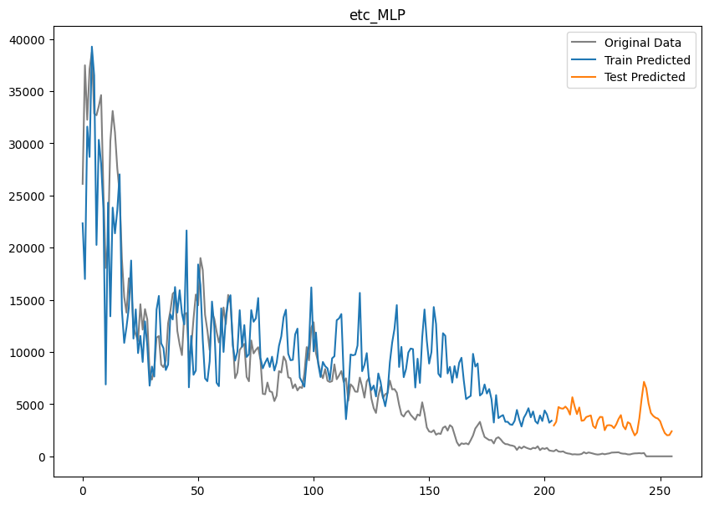
기타 전력 거래금액 예측
Train RMSE Score : 4669.23
Test RMSE Score : 3575.90

Slide 28
4. LSTM 거래량 예측
회사별 거래량을 가지고, 회사별 거래량 예측
LSTM 뉴런 10개
Dense 1개

Slide 29
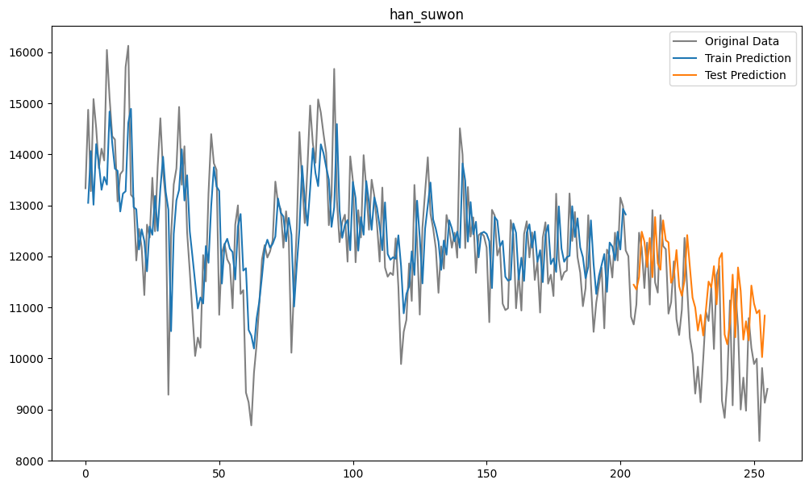
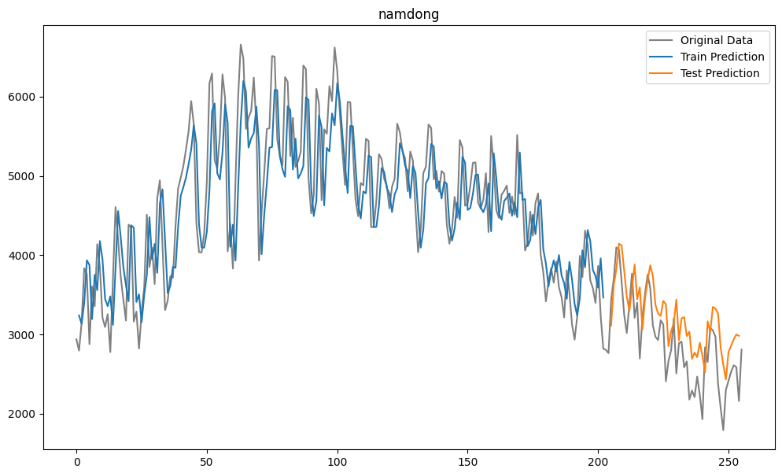
한수원 & 남동발전 전력 거래량 예측
Train RMSE Score : 1005.73
Test RMSE Score : 1197.63
Train RMSE Score : 543.12
Test RMSE Score : 516.58

Slide 30
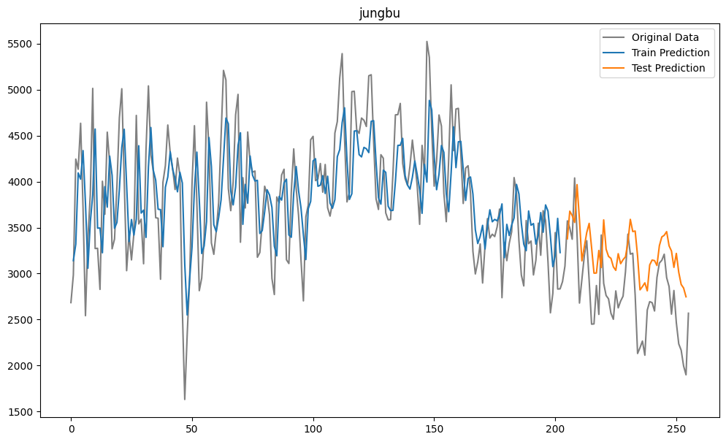
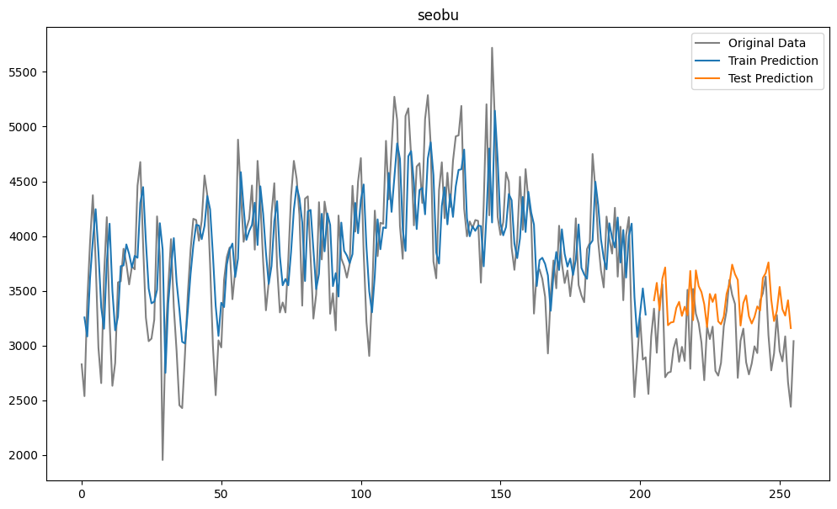
중부발전 & 서부발전 전력 거래량 예측
Train RMSE Score : 532.48
Test RMSE Score : 571.71
Train RMSE Score : 485.84
Test RMSE Score : 421.80

Slide 31
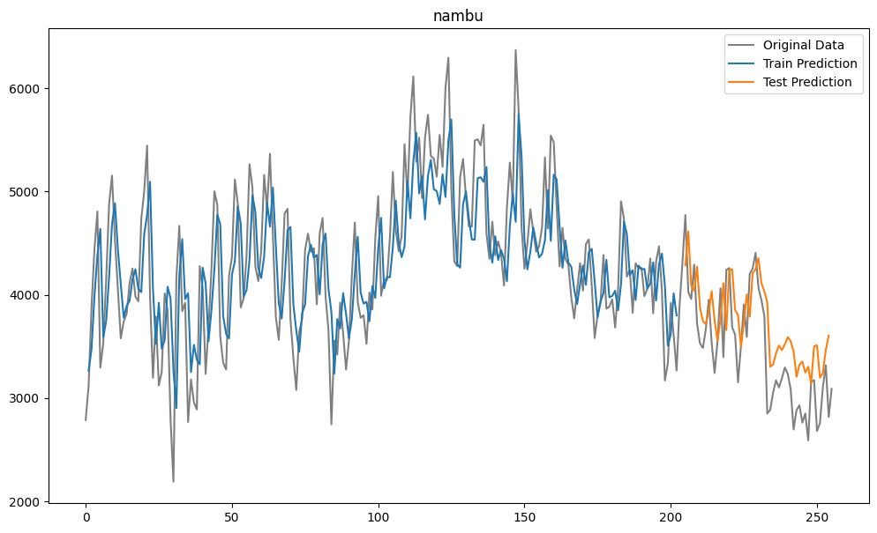
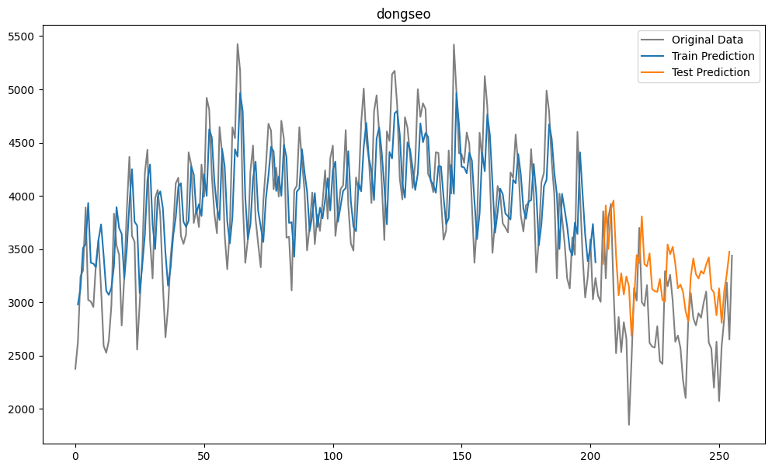
남부발전 & 동서발전 전력 거래량 예측
Train RMSE Score : 520.58
Test RMSE Score : 424.33
Train RMSE Score : 445.61
Test RMSE Score : 541.42

Slide 32
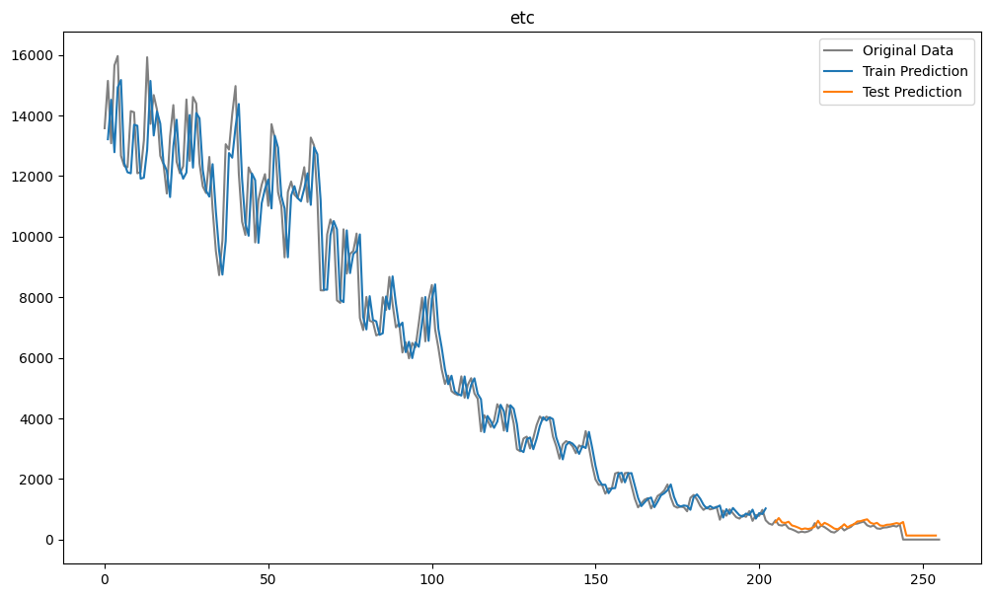
ETC 거래량 예측
Train RMSE Score : 997.95
Test RMSE Score : 103.77

Slide 33
5. LSTM 거래금액 예측
회사별 거래금액을 가지고, 회사별 거래금액 예측
LSTM 4
Dense 1

Slide 34
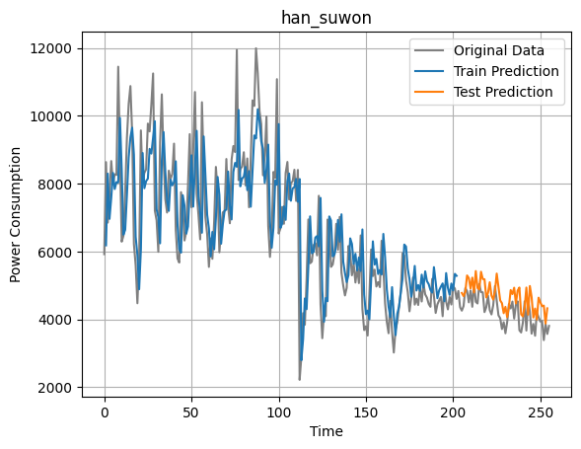
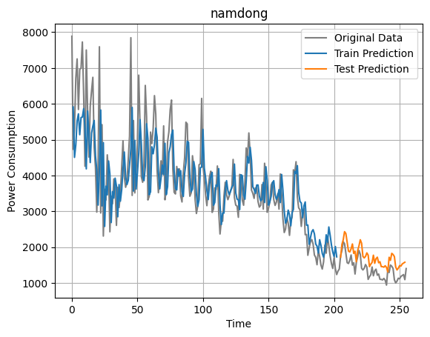
한수원 & 남동발전 거래금액 예측
Train RMSE Score : 1298.94
Test RMSE Score : 733.45
Train RMSE Score : 926.79
Test RMSE Score : 293.22

Slide 35
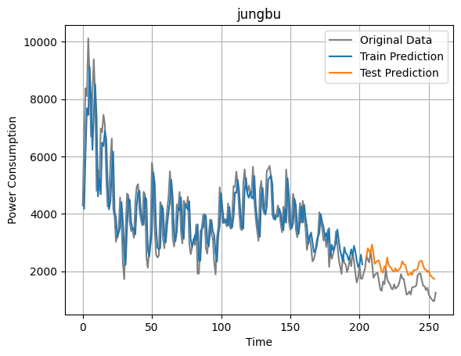
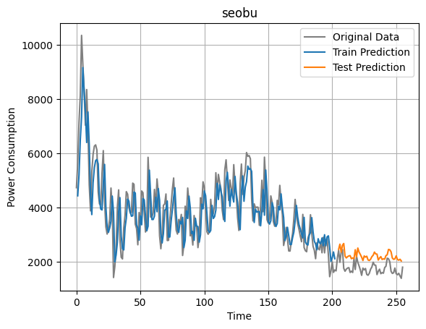
중부발전 & 서부발전 거래금액 예측
Train RMSE Score : 835.90
Test RMSE Score : 555.27
Train RMSE Score : 802.08
Test RMSE Score : 532.24

Slide 36
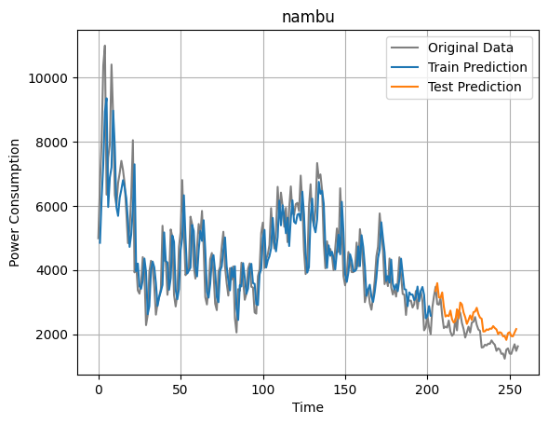
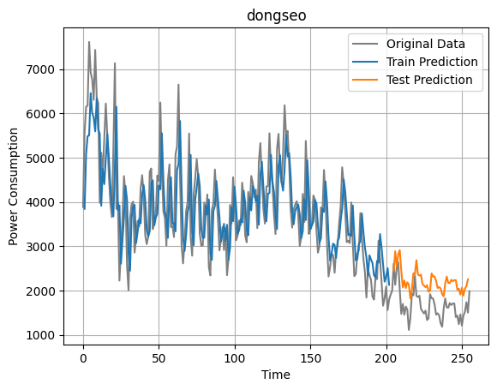
남부발전 & 동서발전 거래금액 예측
Train RMSE Score : 906.34
Test RMSE Score : 521.11
Train RMSE Score : 796.33
Test RMSE Score : 660.21

Slide 37
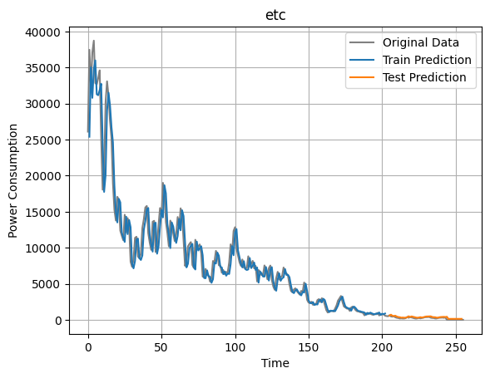
기타 거래금액 예측
Train RMSE Score : 2146.73
Test RMSE Score : 283.47

